Slide 1
웹 페이지의 뼈대, HTML 익히기
2
HTML 기본 문서를 만들어보자!

Slide 2
이 장에서 다룰 내용
1
HTML 개요
2
문서 관련 기본 태그
3
테이블 관련 태그
4
폼 관련 태그
5
프레임 다루기
6
멀티미디어를 활용한 HTML 문서 작성

Slide 3
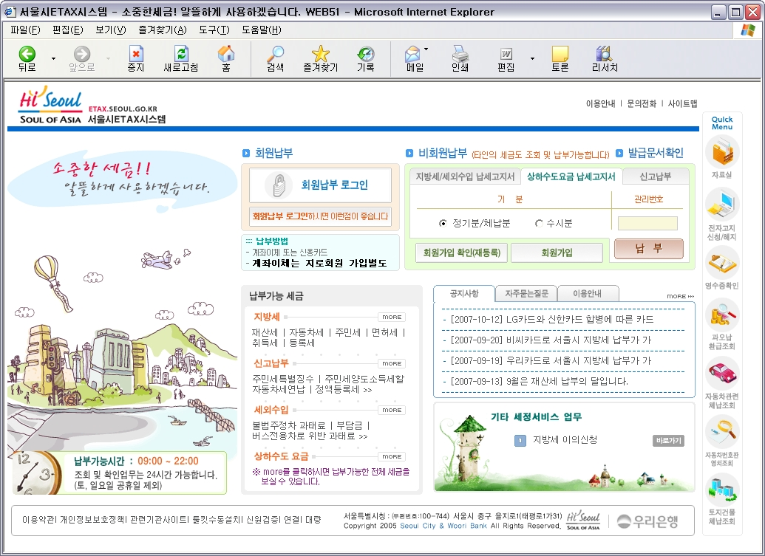
01_HTML 개요
HTML
  Hyper Text Markup Language의 약어
HTML의 기본 구조
<HTML>
<HEAD>
<TITLE>
</TITLE>
</HEAD>
<BODY>
</BODY>
</HTML>

Slide 4
01_HTML 개요
태그의 역할
  <HTML> … </HTML>
    문서의 시작과 끝
  <HEAD> … </HEAD>
    문서 전체의 정보를 제공
    <TITLE>, <META>, <SCRIPT>. <STYLE> 태그 포함 가능
  <META> … </META>
    문서 정보 및 사이트 이동, 화면 전환 효과, 웹 페이지 검색 기능
  <TITLE> … </TITLE>
    브라우저의 제목 표시줄에 나타날 문서 제목 표시
  <BODY> … </BODY>
    웹 페이지 몸체부의 시작과 끝을 나타내는 문서

Slide 5
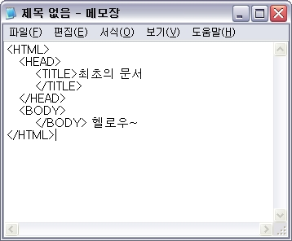
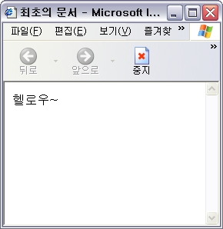
01_HTML 개요
HTML 문서 작성
  메모장에서 명령을 작성하여 ‘파일명.htm’으로 저장
  확장자 : “htm” 또는 “html”
메모장에서 소스 코드 작성
브라우저에서 결과 확인

Slide 6
01_HTML 개요
태그 사용법
  <>를 사용하여 표현
  단일 태그
  복합 태그
    닫는 태그를 생략해도 실행에 영향을 미치지 않음
  속성을 포함한 태그
<태그>
<태그명> 표현 내용 </태그명>
<태그명 속성명 = “값”> 표현 내용 </태그명>

Slide 7
02_문서 관련 기본 태그
배경 관련 태그
  <BODY>태그의 속성과 속성값
기능 | 속성 | 속성값 | 사용 예
배경색 지정 | bgcolor | 색상 | <body bgcolor =“red”>
배경 이미지 지정 | background | 이미지 파일명 | <body background=“이미지파일명”>
배경 글자색 지정 | text | 색상 | <body text=“white”>
하이퍼링크 글자색 지정 | link | 색상 | <body link=“red”>
클릭될 하이퍼링크 글자색 지정 | alink | 색상 | <body alink=“blue”>
클릭 후 하이퍼링크 글자색 지정 | vlink | 색상 | <body vlink=“black”>
문서의 윗 여백 지정 | topmargin | 픽셀 | <body topmargin=“100”>
문서의 왼쪽 여백 지정 | leftmargin | 픽셀 | <body leftmargin=“50”>
배경 이미지 고정 | bgproperties | fixed | <body bgproperties=“fixed”>
스크롤 바 비활성화 | scroll | no | <body scroll=“no”>

Slide 8
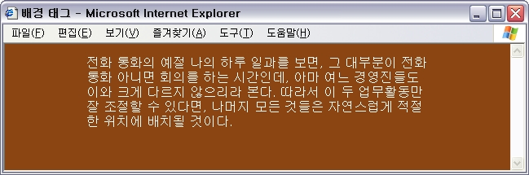
[기본예제 2-1] 배경 태그 연습 ①
<!DOCTYPE html>
<html>
<head>
<meta charset="UTF-8">
<title>배경 태그</title>
</head>
<body bgcolor=‘#8B4513’ text=‘#FFFAFA’ leftmargin=‘100’>
전화 통화의 예절
나의 하루 일과를 보면, 그 대부분이 전화통화 아니면 회의를 하는 시간인데,
아마 여느 경영진들도 이와 크게 다르지 않으리라 본다. 따라서 이 두 업무활
동만 잘 조절할 수 있다면, 나머지 모든 것들은 자연스럽게 적절한 위치에
배치될 것이다.
</body>
</html>

Slide 9
[응용예제 2-2] 배경 태그 연습 ②
<!doctype html>
<html>
<head>
<meta charset="UTF-8">
<title>링크가 걸린 텍스트의 색상을 바꿔봅니다.</title>
</head>
<body background="./images/bg1.gif" link="#ff0000" alink="#00ff00" vlink="#0000ff">
<h2> 링크 색상 변경</h2>
<hr size="8" color="#e1e1e1">
<h3>
<A href="http://m.naver.com">네이버</A><br>
<A href="http://m.daum.net">다음</A><br>
<A href="http://www.google.com">구글</A>
</h3>
</body>
</html>

Slide 10
02_문서 관련 기본 태그
글꼴 관련 태그
  <FONT>태그의 속성과 속성값
  글꼴 태그
기능 | 속성 | 속성값 | 사용 예
글자색 지정 | color | 색상 | <font color =“red”>
글꼴 지정 | face | 글자체 | <font face = “굴림체”>
글자 크기 지정 | size | 숫자 | <font size = “2”>
기능/태그 |  | 기능/태그 |  | 기능/태그
굵은 글자체 | <b> | 취소선 표시 | <strike> | 아래첨자 | <sub>
이탤릭체 | <i> | 타이핑체 | <tt> | 한단계 크게 | <big>
밑줄 표시 | <u> | 윗첨자 | <sup> | 한단계 작게 | <small>

Slide 11
02_문서 관련 기본 태그
  <계속>
  특수 문자
기능 | 속성 | 기능 | 속성
강조할 부분 이탤릭체로 표시 | <em> | 키보드 입력 표시 시 고정폭 글자체 | <kbd>
강조할 부분 굵은 문자로 표시 | <strong> | 변수이름 표기 시 기울임체로 표시 | <var>
코딩 시 고정폭 글자체로 표시 | <code> | 인용구를 기울임체로 표시 | <cite>
샘플 출력 시 고정폭 글자체로 표시 | <samp> | 기울임체로 정의 표시 | <dfn>
표기법 | 설명 | 표기법 | 설명
&lt; | 여는 괄호 | &copy; | 저작권 표시
&gt; | 닫는 괄호 | &trade; | 상표 표시
&nbsp; | 공백 문자 | &reg; | 등록상표 표시
&amp; | & 기호 표기 | &#163; | 프랑 표시
&quot; | 쌍따옴표 | &#165; | 엔 표시

Slide 12
[기본예제 2-3] 글꼴 태그 연습 ①
<!DOCTYPE html>
<html>
<head>
<title>글꼴 태그</title>
</head>
<body>
태그 &nbsp; &nbsp; &nbsp; 설명&nbsp; &nbsp; &nbsp; &nbsp; &nbsp; &nbsp;&nbsp; &nbsp; 결과 <br>
b &nbsp; &nbsp; &nbsp; bold (굵은 글자)&nbsp; &nbsp;<b>bold</b><br>
i &nbsp; &nbsp; &nbsp; italic (이탤릭체) &nbsp; &nbsp;<i>italic</i> <br>
u &nbsp; &nbsp; &nbsp; underline (밑줄) &nbsp; &nbsp;<u>underline </u> <br>
em&nbsp; &nbsp; &nbsp;emphasis (강조할 때) 이태릭체로 표현&nbsp;<em>emphasis</em><br>
strong&nbsp; &nbsp;strong emphasis (강한 강조) 굵은 문자로 표현&nbsp;<strong>strong emphasis</strong><br>
<hr>
&copy;한국기술교육직업전문학교
</body>
</html>

Slide 13
[응용예제 2-4] 글꼴 태그 연습 ②
<!DOCTYPE html>
<html>
<head>
<title>글꼴 태그</title>
</head>
<body>
<font size="5">텍스트 크기를 지정하는 size 속성</font><br>
<font color="red">텍스트 색상</font>을 지정하는 size 속성<br>
<font face="궁서체">돋움 글꼴로 지정된 텍스트입니다.</font><br>
<font size="2em" color="green">
이 글자는 font 태그로 속성을 주었다
</font>
</body>
</html>

Slide 14
02_문서 관련 기본 태그
문단 관련 태그
기능 | 속성 | 속성값 | 사용 예
줄바꿈 | <br> |  | 내용<br>
문단 구분 및 줄바꿈 | <p> | align | 내용<p> // 내용 후 줄바꿈 <p align=center>내용</p> // 내용을 중앙 정렬
문단 구분 | <div> | align | <div align=left>내용</div>
제목 출력 | <h숫자> | align | <h2 align=center>내용</h2> //h2 크기로 중앙 정렬해서 내용 출력 숫자는 1~6까지 사용 가능
중앙 정렬 | <center> |  | <center>내용</center>
수평선 | <hr> | align size width color Noshade | <hr size=굵기 width=길이 align=정렬방식 color=색상 Noshade>
키보드로 입력한 형식 유지 | <pre> |  | <pre>내용</pre> //내용은 그대로 출력되므로 공백을 위한 특수 문자는 사용하지 않음

Slide 15
02_문서 관련 기본 태그
  계속
기능 | 속성 | 속성값 | 사용 예
태그 그대로 출력 | <xmp> |  | <xmp>내용</xmp> //내용에 있는 태그 그대로 출력되므로 html 태그 강의록 작성 시 유리함
주석문 | <!-- --> |  | <!--설명문 -->
문자열 흘러가기 | marquee | width height behavior direction loop scrolldelay scrollmount bgcolor | <marquee width=너비 height=높이 behavior=scroll/slide/alternate direction=left/right/up/down loop=횟수 scrolldelay=시간 간격 scrollamount=움직이는 거리 bgcolor=배경색>내용</marquee>

Slide 16
[기본예제 2-5] 문단 태그 연습 ①
<!DOCTYPE html>
<html>
<head>
<meta charset="UTF-8">
<title>Document</title>
</head>
<body>
지식 경영, 자원 경영, 권력 경영 <br>
3가지 모델을 구체적 사안에 맞추어 유기적으로 사용함으로써<p>
<p> 한국적 상황에 맞는 효율적 경영이 가능하다</p>
------ h 태그 연습 ---------------<br>
<h1>지식 경영(Knowledge Management)</h1>
<h2>지식 경영(Knowledge Management)</h2>
<h3>지식 경영(Knowledge Management)</h3>
<h4>지식 경영(Knowledge Management)</h4>
<h5>지식 경영(Knowledge Management)</h5>
<h6>지식 경영(Knowledge Management)</h6>
</body>
</html>

Slide 17
[기본예제 2-6] 문단 태그 연습 ②
<!DOCTYPE html>
<html>
<head>
<meta charset="UTF-8">
<title>Document</title>
</head>
<body>
<marquee>html marquee 연습 예제</marquee>
<marquee width="200px">html marquee 연습 예제2</marquee>
<marquee behavior="scroll">behavior="scroll"</marquee>
<marquee behavior="slide">behavior="slide"</marquee>
<marquee behavior="alternate">behavior="alternate"</marquee>
<marquee width="600px" height="100" bgcolor="#8080FF" behavior="alternate" scrollamount="20" loop="3">반짝반짝</marquee>
</body>
</html>

Slide 18
[기본예제 2-7] 문단 태그 연습 ③
<!DOCTYPE html>
<html>
<head>
<meta charset="UTF-8">
<title>Document</title>
</head>
<body>
<pre>
fix-it강좌-<font color="green">pre태그와
xmp태그의 차이점</font>
</pre>
<xmp>
fix-it강좌-<font color="green">pre태그와<br> xmp태그의 차이점</font>
</xmp>
</body>
</html>

Slide 19
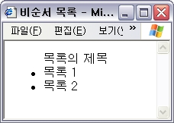
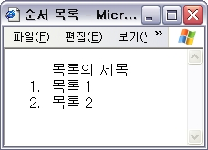
02_문서 관련 기본 태그
목록 관련 태그
  비순서 목록(unordered list)
  순서 목록(ordered list)
<ul type =“블릿 종류”>
<lh>목록의 제목
<li>목록 1
<li>목록 2
</ul>
<ol type =“블릿 종류”>
<lh>목록의 제목
<li>목록 1
<li>목록 2
</ol>

Slide 20
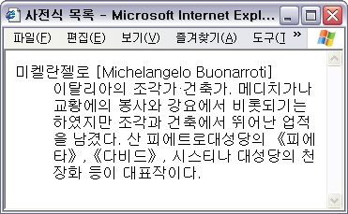
02_문서 관련 기본 태그
  목록 태그 속성
  사전식 목록
기능 | 속성 | 사용 예
시작 번호 지정 | start | <ol start=10> //10부터 번호 부여
해당 목록의 시작 번호 지정 | value | <li value=10> //10부터 목록 번호를 부여
목록 번호 스타일 지정 | type | <ol type=a> //소문자로 번호를 부여 <li type=i> //로마자 소문자로 해당목록의 번호를 부여
<dl>
<dt> 용어 제목
<dd> 용어 설명
</dl>

Slide 21
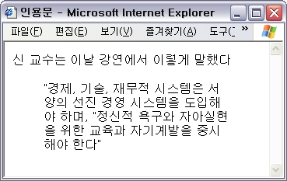
02_문서 관련 기본 태그
  인용문
<blockquote>
인용문
</blockquote>

Slide 22
[기본예제 2-9] 목록 태그 연습 ①
<!DOCTYPE html>
<html>
<head>
<title>목록 태그 연습</title>
</head>
<body>
<h3>과일의 종류</h3>
<ul type=square>
<li>사과</li>
<li>딸기</li>
<li>포도</li>
</ul>
<h3>자동차 제조사</h3>
<ul type=circle>
<li>현대</li>
<li>대우</li>
<li>쌍용</li>
</ul>
<h3>영화제목</h3>
<ol type=1 start="100">
<li>기생충</li>
<li>명량</li>
<li>반지의제왕</li>
</ol>
</body>
</html>

Slide 23
[응용예제 2-10] 목록 태그 연습 ②
<!DOCTYPE html>
<HTML>
<HTML>
<HEAD>
<TITLE>목록 태그 연습</TITLE>
<HEAD>
<BODY>
<ul>
<img src="/images/bullet1.gif">로맨틱코미디
<UL><img src="/images/bullet2.gif">해리와 샐리가 만났을 때 <BR>
<img src="/images/bullet2.gif">당신이 잠든 사이에 </UL>
<img src="/images/bullet1.gif">액션
<UL><img src="/images/bullet2.gif">글래디에이터<BR>
<img src="/images/bullet2.gif">트랜스포머 <BR>
<img src="/images/bullet2.gif">나쁜녀석들 </UL>
<img src="/images/bullet1.gif">공포
<UL> <img src="/images/bullet2.gif">쏘우<BR>
<img src="/images/bullet2.gif">므이<BR>
<img src="/images/bullet2.gif">극락도살인사건</UL>
</UL>
</BODY>
</HTML>

Slide 24
02_문서 관련 기본 태그
하이퍼링크 관련 태그
기능 | 속성 | 사용 예
접속 기능 | href | <a href=http://www.naver.com> //네이버 사이트 접속 <a href=“aa.htm”> //aa.htm 파일로 연결 <a href=“a.gif”><imag src=“a.gif”> //a.gif 이미지 파일로 연결 <a href=“mailto:a@naver.com”> //해당 메일 주소로 아웃룩 익스프레스 실행 <a href=“top”> //현재 문서의 top 책갈피로 이동
표시할 목적 위치 지정 | target | <a href=“aa.htm” target=_blank> //aa.htm 파일을 새 창에서 보여줌 <a href=“aa.htm” target=_self> //aa.htm 파일을 현재 창에서 보여줌 <a href=“aa.htm” target=win1> //aa.htm 파일을 win1 창에서 보여줌
책갈피 지정 | name | <a name=“#top”> //top이라는 이름으로 책갈피 설정
설명글 지정 | title | <a href=“aa.htm” title=“설명문”> //링크에 마우스를 올리면 설명문 보여줌

Slide 25
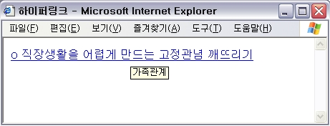
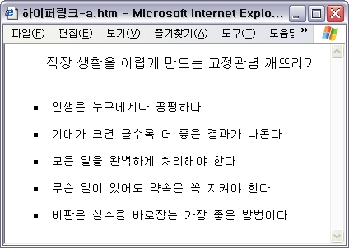
02_문서 관련 기본 태그
하이퍼링크 관련 태그
  동일 컴퓨터 내 2개의 웹 페이지 연결
    <a href=“a.htm” title=“가족관계”>o 직장생활을 어렵게 만드는 고정관념 깨뜨리기</a>
  다른 컴퓨터 내 2개의 웹 페이지 연결
    <a href=“http://www.ducsi.ac.kr/index.htm”>동국대 전산원 메인 페이지</a>
<a href="연결할 파일명" title="설명" target="창이름"> 화면에 표시될 글자 </a>
클릭
<a href="연결할 파일의 url 주소" title="설명"> 화면에 표시될 글자 </a>

Slide 26
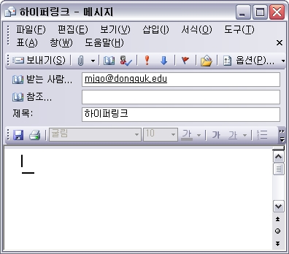
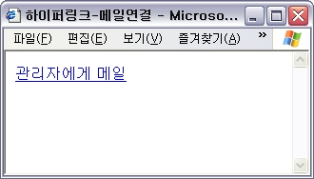
02_문서 관련 기본 태그
  메일 주소와 연결
    <a href=mailto:mjgo@dongguk.edu?subject=하이퍼링크>관리자에게 메일</a>
  한 문서 내에서 위치 이동
<a href="mailto:관리자메일?subject=메일제목"> 화면에 표시될 글자 </a>
클릭
<a href="#top"> 화면에 표시될 글자 </a>

Slide 27
[기본예제 2-11] 하이퍼링크 태그 연습 ①
<!DOCTYPE html>
<html>
<head>
<title>하이퍼링크 연습</title>
</head>
<body text=red>
<center>
<img src=“/images/fruit1.gif">다양한 과일
<img src="/images/fruit2.gif"> <br><br>
<img src="/images/bullet2.gif"><a href="fruit.zip">과일이미지 모음</a> <br>
<a href="2-10.html">이전 문서 열기</a><br>
<a href="mailto:mjgo@dongguk.edu">관리자에게 메일을</a><br>
</center>
</body>
</html>

Slide 28
02_문서 관련 기본 태그
이미지 관련 태그
  이미지 태그
  이미지맵 태그
    하나의 이미지에 여러 개의 링크를 설정
    <map> 태그 사용
<img src="그림파일명" alt="설명문" width="가로“height="세로"
border="테두리" align="정렬방식" vspace="상하여백"
hspace="좌우여백">
<img src="그림파일명" usemap="#맵이름">
<map name="이름">
<area shape="맵의 종류" coords="좌표값" href="링크될 주소"
alt="설명문">
</map>

Slide 29
[기본예제 2-13] 이미지 태그 연습 ①
<html><head><title>이미지태그</title></head>
<body>
<img src=“/images/해바라기.jpg" alt="해바라기” border=1 align=left>
<img src=“/images/해바라기2.jpg" alt=" 해바라기“ border=5 align=center>
<img src=“/images/해바라기3.jpg" alt=" 해바라기" border=15 align=right>
</body></html>
이미지 소스명, 설명글, 이미지 외곽선 두께, 정렬 방식 지정

Slide 30
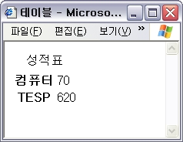
03_테이블 관련 태그
테이블의 속성
  테이블 태그의 형식
  예
<table>
<caption> 표 제목 </caption>
<tr> --> 행 구분
<th>열의 제목 </th>
<td>셀의 내용 </td>
</tr>
</table>
<table>
<caption> 성적표 </caption>
<tr>
<th>컴퓨터</th>
<td>70</td>
</tr>
<tr>
<th>TESP</th>
<td>620</td>
</tr>
</table>

Slide 31
03_테이블 관련 태그
테이블의 속성
  테이블 태그 속성
기능 | 속성 | 사용 예
전체 너비 지정 | width | <table width=“600”> //테이블 전체 너비를 600픽셀로 지정
전체 높이 지정 | height | <table height=“600”> //테이블 전체 높이를 600픽셀로 지정
배경색 지정 | bgcolor | <table bgcolor=“red”> //테이블 전체 색상을 빨간색으로 지정
배경 이미지 지정 | background | <table background=“bg.gif”> //테이블 전체의 이미지 지정
정렬 방식 지정 | align | <table align=“center”> //테이블 전체의 정렬 방식을 중앙으로 지정
셀 안의 여백 지정 | cellpadding | <table cellpadding=“5”> //셀 안의 내용과 경계선 사이 여백을 5픽셀로 지정
셀 간의 여백 지정 | cellspacing | <table cellspacing=“5”> //셀 간의 여백을 5픽셀로 지정
테이블의 테두리 색 지정 | bordercolor | <table bordercolor=“red”> //테이블 테두리를 빨간색으로 지정

Slide 32
03_테이블 관련 태그
  <계속>
기능 | 속성 | 사용 예
테이블의 그림자 | bordercolordark | <table bordercolordark=“red”> //테이블 우측과 아랫부분에 그림자를 빨간색으로 지정
테두리선의 유무 지정 | frame | <table frame=“voide/hside/vside/above/below/lhs/rhs/box”> //테이블선의 유무를 지정
테이블 안쪽 경계선의 유무 지정 | rules | <table rules=“none/rows/cols/group/all”> //테이블 안쪽 경계선의 지정
테이블과 주변 글들과의 여백 지정 | hspace/vspace | <table hspace/vspace=“left/top”> //테이블 내용은 왼쪽 정렬이고, 수직으로는 위쪽 정렬

Slide 33
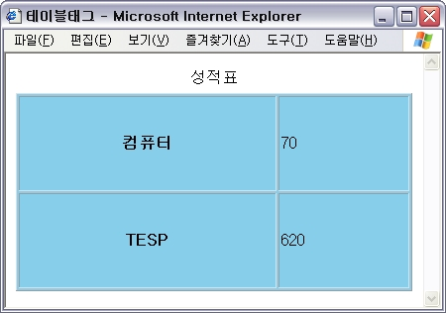
[기본예제 2-15] 테이블 태그 연습 ①
01 <html><head><title>테이블태그</title></head><body>
02 <table border="1" align="center" width="400" height="200" bgcolor="skyblue">
03 <caption> 성적표 </caption>
04 <tr><th>컴퓨터 </th><td>70 </td></tr>
05 <tr><th>TEST</th><td>620 </td></tr>
06 </table></body></html>
외곽선두께:1, 가로: 400, 세로: 200, 배경색: skyblue, 중앙정렬

Slide 34
[응용예제 2-16] 테이블 태그 연습 ②
<!DOCTYPE>
<html>
<head>
<title>테이블태그</title>
</head>
<body>
<table rules="all" frame="vside" align="center" width="400" height="200"
cellpadding="28" cellspacing="10" bordercolor="blue"
bordercolorlight="#999999">
<caption> 성적표 </caption>
<tr>
<th>컴퓨터</th>
<td>70</td>
</tr>
<tr>
<th>TESP</th>
<td>620</td>
</tr>
</table>
</body>
</html>

Slide 35
03_테이블 관련 태그
행과 셀 내용의 속성
  행의 속성
기능 | 속성 | 사용 예
전행 너비 지정 | width | <tr width=“600”> //행 너비를 600픽셀로 지정
행 높이 지정 | height | <tr height=“600”> //행 높이를 600픽셀로 지정
행의 배경색 지정 | bgcolor | <tr bgcolor=“red”> //행 전체 색상을 빨간색으로 지정
정렬 방식 지정 | align/valign | <tr align=“center” valign=“top”> //행의 가로는 중앙, 세로는 상단으로 정렬

Slide 36
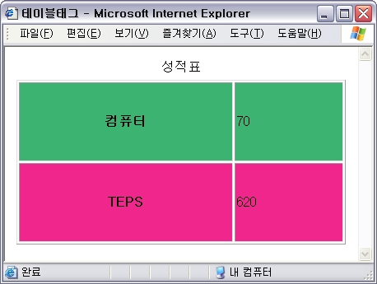
[기본예제 2-17] 테이블 태그 연습 ③
01 <html><head><title>테이블태그</title></head><body>
02 <table border="1" align="center" width="400" height="200" bgcolor="skyblue">
03 <caption> 성적표 </caption>
04 <tr bgcolor="#3CB371"><th>컴퓨터 </th><td>70 </td></tr>
05 <tr bgcolor="#F0268C"><th>TEPS</th><td>620 </td></tr>
06 </table></body></html>
테이블의 전체 속성 지정
행별로 배경색 지정

Slide 37
03_테이블 관련 태그
행과 셀 내용의 속성
  셀 내용의 속성
기능 | 속성 | 사용 예
셀 내용 너비 지정 | width | <td width=“600”> //셀 내용 너비를 600픽셀로 지정
셀 내용 높이 지정 | height | <td height=“600”> //셀 내용 높이를 600픽셀로 지정
셀 내용의 배경색 지정 | bgcolor | <td bgcolor=“red”> //셀 내용 전체 색상을 빨간색으로 지정
셀 내용의 배경 이미지 지정 | background | <td background=“bg.gif”> //셀 내용의 이미지 지정
정렬 방식 지정 | align/valign | <td align=“center” valign=“top”> //셀 내용의 가로는 중앙, 세로는 상단으로 정렬
여러 행에 있는 칸들을 통합 | rowspan | <td rowspan=“2”> //셀 내용이 담긴 2행을 1행으로 합침
여러 열에 있는 행들을 통합 | colspan | <td colspan=“2”> //셀 내용이 담긴 2열을 1열로 합침

Slide 38
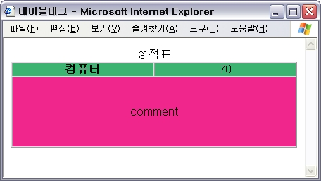
[응용예제 2-18] 테이블 태그 연습 ④
01 <html><head><title>테이블태그</title></head><body>
02 <table border="1" cellspacing="0" cellpadding="0">
03 <caption align="center"> 성적표 </caption>
04 <tr [ ① ]="#3CB371" [ ② ]="center">
05 <th [ ③ ]="200" [ ④ ]="middle">컴퓨터 </th>
06 <td [ ③ ]="200" [ ④ ]="bottom">70 </td></tr>
07 <tr bgcolor="#F0268C">
08 <td colspan="2" align="center" height="100">comment </td></tr>
09 </table></body></html>
bgcolor
align
width
valign
width
valign
2열을 1열로 합침

Slide 39
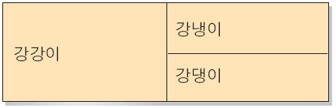
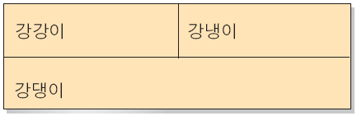
03_테이블 관련 태그
행과 열의 셀 합치기
  행 합치기(rowspan)
  열 합치기(colspan)
<table border>
<caption> 성적표 </caption>
<tr><td rowspan="2">강강이 </th>
<td>강냉이 </td></tr>
<tr><td>강댕이</td></tr>
</table>
<table border>
<caption> 성적표 </caption>
<tr><td>강강이 </th>
<td>강냉이 </td></tr>
<tr><td colspan="2">강댕이</td></tr>
</table>

Slide 40
[기본예제 2-19] 테이블 태그 연습 ⑤
<!DOCTYPE>
<html>
<head>
<meta charset="utf-8">
<title>테이블 예제</title>
<style>
table
{
border: 1px solid blue;
border-collapse: collapse;
}
td {
border: 1px solid #333333;
}
</style>
</head>
<body>
<table bordercolor="blue" width="500" height="300" align="center">
<tr bgcolor="blue" align="center">
<p>
<td colspan="3" span style="color:white">오늘의 수입/지출</td>
</p>
</tr>
<tr align="center" bgcolor="skybule">
<td>내용</td>
<td>수입</td>
<td>지출</td>
</tr>
<tr>
<td>월급!</td>
<td>1,000,000</td>
<td></td>
</tr>
<tr>
<td>점심값</td>
<td></td>
<td>5,000</td>
</tr>
<tr>
<td>부모님선물</td>
<td></td>
<td>30,000</td>
</tr>
<tr>
<td rowspan="3" align="center" bgcolor="skyblue">총계</td>
<td>수입</td>
<td>지출</td>
</tr>
<tr>
<td>1,000,000</td>
<td>35,000</td>
</tr>
<tr>
<td>남은돈</td>
<td>965,000</td>
</tr>
</table>
</body>
</html>

Slide 41
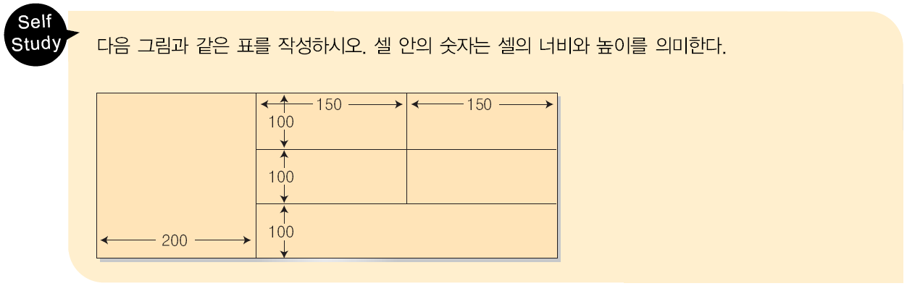
04_폼 관련 태그

Slide 42
04_폼 관련 태그
폼 태그
  웹 페이지에서 사용자에게 정보를 입력받는 형식
    사용자에게 받은 정보를 서버에게 전달하는 동적인 처리 가능
  <form> 태그 종류 : 텍스트 입력, 체크박스, 목록상자 등
  폼 태그 형식
    method : 전송 방식 지정
      get, post 사용
    action : 폼 양식에 입력된 값을 처리할 서버 프로그램명 지정
      PHP, JSP, ASP, C 등
<form name="폼이름" action="연결될 서버 프로그램명“ method="전송방식">
<input type= ................... >
<select> .......................</select>
<textarea>.....................</textarea>
</form>

Slide 43


04_폼 관련 태그
Input 형식
  텍스트 입력 시 사용하는 형태
  입력 종류 속성
<form>
<input type= "입력종류" name="이름" size="길이" value="기본 문자열">
</form>
기능 | 속성 |  | 사용 예
text | name size maxlength value title | 이름 화면에 나타날 크기 최대 입력 글자수 기본 문자값 설명문 | <input type=“text” size=“10” value=“학생”> //
password | name size maxlength value title | 이름 화면에 나타날 크기 최대 입력 글자수 기본 문자값 설명문 | <input type=“password” size=“10”> //

Slide 44





04_폼 관련 태그
  <계속>
기능 | 속성 |  | 사용 예
radio | name value checked | 이름 선택한 값을 서버에 전달 초기 체크 표시 | <input type=“radio” checked> //
checkbox | name value checked | 이름 선택한 값을 서버에 전달 초기 체크 표시 | <input type=“checkbox” checked> //
button | name value | 이름 버튼 위에 표기할 문자 | <input type=“button” value=“전송”> //
submit | name value | 이름 버튼 위에 표기할 문자 | <input type=“submit” value=“쿼리전송”> //
reset | name value | 이름 버튼 위에 표기할 문자 | <input type=“reset” value=“원래대로”> //
file | name value | 이름 버튼 위에 표기할 문자 | <input type=“file” value=“찾아보기”> //
image | name value src | 이름 사용할 이미지 파일 설정 | <input type=“image” value=“버튼” src=“button.gif”> //
hidden | name value | 이름 초기값 | <input type=“hidden” value=“홍길동”> //보이지 않는 형식

Slide 45
[기본예제 2-21] 폼 태그 연습 ①
01 <html><head><title>폼 연습</title></head>
02 <body><form >
03 <table border=0 align=center cellspacing=1 bgcolor="#dcdcdc">
04 <tr><td colspan=2 ><img src=“/images/로그인.jpg" width=476 border=0></b> </td></tr>
05 <tr align=center><td colspan=2 ><b>회원 로그인</b><br><br> </td></tr>
06 <tr align=center><td>아이디</td><td><input type="text" size="15"> </td></tr>
07 <tr align=center>
08 <td>비밀번호</td><td><input type="password" size="15"><br><br> </td></tr>
09 <tr align=center><td colspan=2 ><input type="submit" value="전송"> <input type="reset" value=“취소"></td></tr>
10 </table></form></body></html>
테이블 설정
셀을 합친 후 이미지 호출
제목과 입력창 설정

Slide 46
[응용예제 2-22] 폼 태그 연습 ②
01 <html><head><title>폼 연습</title></head>
02 <body><form>
03 <table border=0 align=center cellspacing=1 bgcolor="#dcdcdc">
04 <tr align=center><td colspan=2>회원 가입</td></tr>
05 <tr align=center><td colspan=2 ><img src="title.gif"></td></tr>
06 <tr><td align=center>아이디</td><td><input type=text name=id size=12 maxlength=12></td></tr>
07 <tr><td align=center>패스워드</td><td><input type=password name=pw size=12 maxlength=8></td></tr>
08 <tr><td align=center>성별</td><td><input type= [ ① ] name=sex value=1>남<input type= [ ① ] name=sex value=2 checked>여</td></tr>
09 <tr><td align=center>국적</td><td><input type=text value=대한민국 ><input type=button value=국적변경></td></tr>
이미지를 불러옴
패스워드 형식
radio
radio
radio 형식

Slide 47
[응용예제 2-22] 폼 태그 연습 ②
10 <tr><td align=center>가족사항</td>
<td><input type= [ ② ] value=2 checked>부모
<input type= [ ② ] value=3>형제자매
<input type= [ ② ] value=4>배우자
<input type= [ ② ] value=5>자식</td></tr>
11 <tr><td align=center>이력서</td><td><input type= [ ③ ] size=40></td></tr>
12 <tr><td colspan=2 align=center><input type= [ ④ ] value=가입>
<input type= [ ⑤ ] value=재작성></td></tr>
13 </table></form></body></html>
checkbox 형식
checkbox
checkbox
checkbox
checkbox
file
파일 첨부 형식
submit
reset
내용을 전송하는 버튼과 취소하는 버튼 형식

Slide 48
04_폼 관련 태그
Select 형식
  목록상자 입력 형식에 사용되는 태그
  <option> 태그로 하위 목록 리스트 표현
  사용 가능한 속성
    name : 이름
    value : 목록 선택 시 전송될 값
    selected : 최초에 설정된 기본값
    size : 목록상자의 크기 지정
    multiple : 동시에 2개 이상의 기본값을 지정할 수 있음
<form>
<select name="이름">
<option value="해당 목록선택 시 전송될 값"> 화면에 표시할 내용
.......................
</select>
</form>

Slide 49
04_폼 관련 태그
Textarea 형식
  여러 줄의 입력을 가능하게 하는 형식
    name : 이름
    rows : 입력 가능한 전체 행의 수
    cols : 입력 가능한 전체 열의 수
    wrap : 자동 줄바꿈 사용
      physical : 화면상의 줄바꿈 상태 그대로 서버에 전송
      virtual : 화면상에서는 줄바꿈되지만, 서버로 전송될 때는 한 줄로 이어서 전송
<form>
<textarea name="이름" rows="행의 수" cols="열의 수">
.....................
</textarea>
</form>

Slide 50
[기본예제 2-23] 폼 태그 연습 ③
01 <html><head><title>폼 연습</title></head><body ><form >
02 <table border=0 align=center cellspacing=1 bgcolor="#dcdcdc">
03 <tr align=center><td colspan=2>간단한 프로필 가입</td></tr>
04 <tr><td align=center>휴대폰통신사</td>
<td>
<select name=phone1>
<option value=1 SELECTED>SK</option>
<option value=2>KT</option>
<option value=3>LG</option>
08 <option value=4>알뜰폰</option>
09 </select></tr><tr><td align=center>자기 소개</td>
10 <td><textarea cols=50 rows=15 name=memo>하고싶은말을 쓰세요. ^^</textarea></td></tr>
11 <tr><td colspan=2 align=center><input type=submit value=가입> <input type=reset value=재작성></td></tr>
12 </table></form></body></html>
콤보박스 생성
메일창 생성

Slide 51
[응용예제 2-24] 폼 태그 연습 ④
01 <html><head><title>폼 연습</title></head><body ><form>
02 <table background=“/images/bg5.gif" width="600" cellspacing=0 cellpadding=0 border=0 align=center><tr><td>
03 <table cellspacing=0 cellpadding=5 width="100%" border=1>
04 <tr><td>제목 </td><td colspan=4><input type="text" size=60> </td></tr>
05 <tr><td>아이디</td> <td ><input type="text" size=15> </td>
06 <td>비밀<br>번호</td><td><input type="password" size=15> </td>
07 <td rowspan=5></td></tr><tr><td>주민<br>번호</td><td>
08 <input type="text" size=6>-<input type="text" size=7></td>
09 <td>메일<br>주소 </td><td ><input type="text" size=20></td></tr>
10 <tr><td>오피스</td> <td >
11 <input type="text" size=3> <input type="text" size=4>

Slide 52
[응용예제 2-24] 폼 태그 연습 ④
12 <input type="text" size=4></td><td>핸드폰 </td>
13 <td ><select>
14 <option>011<option>010<option>016<option>017<option>019 </select>
15 <input type="text" size=4>-<input type="text" size=4></td></tr>
16 <tr><td>관심 <br>분야</td>
17 <td colspan= [②]><input type="radio">부동산<input type="radio">엔터테인먼트
18 <[ ③ ] ="radio">재태크<input type="radio">결혼
19 <input type=" [ ④ ] ">학업 및 진로</td></tr>
20 <tr><td>상담<br>내용</td><td colspan=3>
21 < [ ⑤ ] rows="5" cols="65"></ [ ⑤ ] ></td></tr></table> </td></tr>
22 <tr ><td align=middle> 상담 신청 내용은 신속히 처리하여 통보해 드립니다.
23 </td></tr></table></form></body></html>
3
input type
radio
textarea
textarea

Slide 53
05_프레임 다루기
프레임 형식
  브라우저 화면을 여러 개로 나누어서 이용하는 것을 의미
  분할 방식 : 좌/우, 여러 개의 영역으로 분할 가능
    <Frameset>…</frameset> : 프레임 분할
    <frame>…</frame> : 분할 영역의 내용
    rows : 상하 분할
    cols : 좌우 분할
    프레임 크기 : 픽셀, %, 상대적 크기 지정 가능
<frameset rows="각 프레임 크기" | cols ="각 프레임 크기">
<frame src="보여줄 파일명" name="프레임명">
.........................
</frame>
</frameset>

Slide 54
05_프레임 다루기
  프레임 나누기 예
<frameset rows=" 50, 30, * ">
화면을 상하로 3등분하는데 크기는 50픽셀, 30 픽셀, 나머지로 분할한다.
</frameset>
<frameset rows=" 50%, 50% ">
화면을 상하로 50%씩 분할한다.
</frameset>
<frameset rows=" *, 2* ">
화면을 상하 2개로 분할하는데 아래가 위의 2배가 되도록 분할한다.
</frameset>

Slide 55
05_프레임 다루기
  <frameset> 태그 속성
  <frame> 태그 속성
속성 | 내용
cols | 프레임을 수직 분할
rows | rows 프레임을 수평 분할
border | border 분할 프레임의 경계선에 대한 설정을 하고, 0일 경우 선이 보이지 않음
속성 | 내용
src | 해당 프레임에 출력될 내용을 지정
name | 프레임의 이름을 지정
noresize | 프레임의 크기를 조절하지 못하도록 지정
scrolling | 해당 프레임에서 스크롤 사용 여부 지정(YES|NO|AUTO)
marginheight | 해당 프레임의 상하 여백을 픽셀 단위로 지정
marginwidth | 해당 프레임의 좌우 여백을 픽셀 단위로 지정

Slide 56
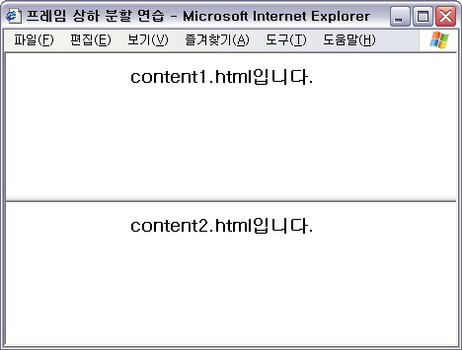
[기본예제 2-25] 프레임 태그 연습 ①
01 <HTML><HEAD><TITLE>프레임 상하 분할 연습</TITLE></HEAD>
02 <FRAMESET ROWS="50%, *">
03 <FRAME SRC="content1.htm" NAME="frame1">
04 <FRAME SRC="content2.htm" NAME="frame2">
05 </FRAMESET></HTML>
06 <HTML><HEAD><TITLE>프레임 상하 분할 연습</TITLE></HEAD>
07 <BODY><CENTER><H3> content1.htm입니다. </H3>
08 </CENTER></BODY></HTML>
09 <HTML><HEAD><TITLE>프레임 상하 분할 연습
10 </TITLE></HEAD><BODY>
11 <CENTER><H3> content2.htm입니다. </H3>
12 </CENTER></BODY></HTML>
[content1.htm]
[content2.htm]

Slide 57
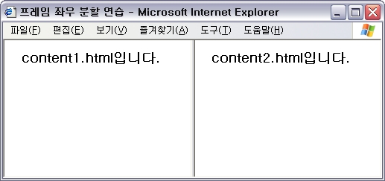
[기본예제 2-26] 프레임 태그 연습 ②
01 <HTML><HEAD><TITLE>프레임 좌우 분할 연습</TITLE></HEAD>
02 <FRAMESET COLS="50%, 50%">
03 <FRAME SRC="content1.htm" NAME="frame1">
04 <FRAME SRC="content2.htm" NAME="frame2">
05 </FRAMESET></HTML>

Slide 58
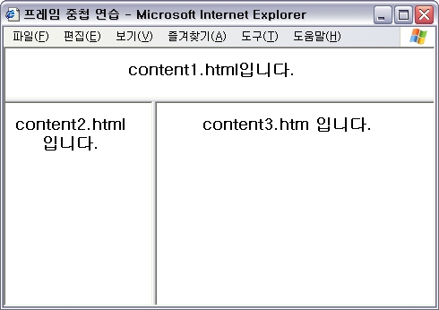
[기본예제 2-27] 프레임 태그 연습 ③
01 <HTML><HEAD><TITLE>프레임 중첩 연습</TITLE></HEAD>
02 <FRAMESET ROWS="20%, *">
03 <FRAME SRC="content1.htm" NAME="frame1">
04 <FRAMESET COLS="30%, *">
05 <FRAME SRC="content2.htm" NAME="frame2">
06 <FRAME SRC="content3.htm" NAME="frame3">
07 </FRAMESET></FRAMESET></HTML>
08 <HTML><HEAD><TITLE>프레임 중첩 연습</TITLE></HEAD>
09 <BODY><CENTER><H3> content3.htm입니다. </H3>
10 </CENTER></BODY></HTML>
행을 20:80으로 분할
상단 창의 정보 정의
하단 프레임의 열을 30:70으로 분할
좌측 창의 정보와 우측 창의 정보 정의
[content3.htm]

Slide 59
05_프레임 다루기
프레임 이름 정하기
  target
    출력 방향 지정
    특정 링크를 클릭했을 때 출력할 화면이 보여질 곳을 지정할 수 있음
  target 값
속성 | 내용
blank | 이름이 부여되지 않은 새로운 창에 출력함
self | 링크를 포함한 프레임 자신(현재 창)에 출력함
parent | 현재 링크를 포함하고 있는 상위 프레임에 출력함
top | 프레임의 수와 무관하게 하나의 창으로 출력시킴

Slide 60
[기본예제 2-28] 프레임 태그 연습 ④
<HTML><HEAD><TITLE>프레임 이름 정하기 연습</TITLE>
</HEAD><!-- 프레임을 상하로 나눈다. -->
<FRAMESET ROWS="20%, *">
<FRAME SRC="content4.htm">
<FRAME SRC="about:blank" NAME="NEW”>
</FRAMESET></BODY></HTML>
<HTML><HEAD><TITLE>프레임 이름 정하기 연습</TITLE></HEAD>
<BODY><CENTER><H3> 즐겨 찾는 사이버 교육 사이트</H3>
<A TARGET="NEW" HREF="http://www.naver.com">네이버</A>
<A TARGET=＂NEW＂ HREF=http://www.daum.com>다음</A>
<A TARGET=＂NEW＂ HREF=http://www.koreate.net/>한국기술교육직업전문학교</A>
</CENTER></BODY></HTML>
상단 프레임 : content4.htm 출력
하단 프레임 : 빈 파일 출력
[content4.htm]

Slide 61
05_프레임 다루기
iFrame
  프레임을 나누지 않고 문서 안에서 여러 개의 문서를 보여줄 때 사용
  <iframe> 태그 속성
속성 | 내용
src | 내부 프레임 안에 출력될 문서 지정
name | 내부 프레임의 이름을 지정
width | 내부 프레임의 너비를 지정
height | 내부 프레임의 높이를 지정
frameborder | 내부 프레임의 경계선 표시 유무 지정
align | 내부 프레임에서 정렬 방식 지정
scrolling | 내부 프레임에서 스크롤 사용 여부 지정(YES|NO|AUTO)
marginheight | 내부 프레임의 상하 여백을 픽셀 단위로 지정
marginwidth | 내부 프레임의 좌우 여백을 픽셀 단위로 지정

Slide 62
[응용예제 2-32] 아이프레임 태그 연습 ②
<!DOCTYPE html>
<html>
<head>
<meta charset="utf-8" />
<title>iframe태그 학습</title>
</head>
<body>
<iframe src="http://www.koreate.net/" width="800px" height="300px"></iframe>
</body>
</html>

Slide 63
05_멀티미디어를 활용한 HTML 문서 작성
멀티미디어 태그
  웹 페이지를 생동감있게 표현
  <embed> 태그 사용
  멀티미디어 태그 종류
확장자 | 내용
wav | 윈도우에서 설정한 음악 파일 확장자
mid | midi 형식의 음악 파일 확장자
mp3 | mpeg에서 작성된 음악 파일 확장자
avi | 비디오 파일의 음악 파일 확장자
mov | 비디오 파일 확장자
swf | 애니메이션 파일 확장자 (플래시 파일)

Slide 64
05_멀티미디어를 활용한 HTML 문서 작성
멀티미디어 태그
  웹 페이지가 나타날 때 효과음 설정하기
  웹 페이지에 음악 파일 연결하기
  플러그인을 활용하여 웹 페이지에 멀티미디어 파일 삽입하기
<bgsound src="소리 파일명" loop="반복횟수">
<a href="음악 파일명">화면에 보이는 문자</a>
<embed src="멀티미디어 파일명" width="가로" height="세로"
autostart=" true/false" loop="true/false" hidden="true/false">
</embed>

Slide 65
[기본예제 2-33] 멀티미디어 태그 연습 ①
<!DOCTYPE html>
<HTML>
<HEAD>
<TITLE>멀티미디어실습</TITLE>
</HEAD>
<body>
<center>
<h3>음악 듣기</h3>
<embed src="/images/music.wav" autostart="true" loop="true">연주곡</embed>
</body>
</HTML>

Slide 66
[응용예제 2-34] 멀티미디어 태그 연습 ②
<!DOCTYPE html>
<HTML>
<HEAD>
<TITLE>멀티미디어실습</TITLE>
</HEAD>
<body>
<center>
<h3>플래시 파일 보기</h3>
<embed src="/images/r.swf" width="600px" height="300px"
autostart="true" loop="true">
</center>
</body>
</HTML>

Slide 67
www.themegallery.com
Thank You !

